Slide 1

税金で
未来を変えてみよう！
Notes:
【コメント要旨】
中国税理士会から来ました税理士の〇〇です。
税理士は、みなさんが税金のことで困ったとき、分からないときに相談に応じたり、税金の計算をして税務署などに提出する書類を作成したりしています。実は、こういった税金の仕事は税理士だけができる仕事なのです。
そういったことから、税理士は税と会計の専門家であり、税という面から社会への貢献度が高い職業と言えると思います。
今日は、「税金で 未来を変えてみよう！」 と題して、今社会に起きているいろんな課題について、皆さんの自由な発想で、こういう税金があったら、こんな課題を解決へと導けるのではないか、あるいは解決の糸口に繋がるのではないか、そういったことを考えていただけたら、と思っています。

Slide 2
税金の現在の種類
直接税
間接税
国 税
所得税、復興特別所得税、消費税、酒税、
法人税、復興特別法人税、たばこ税、揮発油税、
相続税、贈与税等 印紙税等
（24種類）
地方税
県 税
県民税、事業税、 地方消費税、
自動車税、鉱区税等 県たばこ税等
（約16種類）
市町村税
市町村民税、固定資産税、市町村たばこ税、
軽自動車税等 入湯税等
（約13種類）
合計 約50種類
Notes:
【コメント要旨】
まず現在ある税金は、全部で50種類あります。
大きな区分としては、縦の枠組みの「直接税」と「間接税」、横の枠組みで「国税」と「地方税」があります。
良く知っている消費税は、「間接税」であり、「国税」と「地方税」の両方にあります。というのも消費税が10％なら、国に7.8％、地方に2.2％分がそれぞれ税収として入ってくるようになっています。
ところで、50種類・・・・こんなにも税金があるのか？ というイメージを持ちませんか？
なぜこんなにもあるのか？ と。 1つ、せめて5つぐらいだったら、誰もが分かり易く理解できるのではないか、と思いませんか？
それは、理由があるからです。 税金はいろんな理由、例えば、負担を公平にする、複数の税金で少しづつ集める、といったことを考えて作られているからです。
ということは、場合によっては、もっと数があっても良いではないか！ と考えることもできるわけです。つまり、新しい税金です。
ちなみに、税理士ではない一般の人は、この中の１つの税金だけでも、その手続きや申告等のやり方で苦労するのに、こんなに税金があったら・・・ 相当大変だと思います。
でも、安心してください。こういった税に関する手続きを安心して支援してくれる専門家が、私たち税理士なのです。

Slide 3
税金の3大原則
公平
▶応能負担
と応益負担
の考え方
簡素
▶税金がかかるかかからないか、いくらかかるかが分かる
中立
▶市場経済に大きな影響を与えない税
Notes:
【コメント要旨】
新たな税金を考える場合、「税金の３大原則」を頭に入れて考える必要があります。
その１つが、「公平」です。
公平には、経済的能力に応じた負担をする「応能負担」の考えと、サービスなどの受けた利益に応じて負担する「応益負担」の考えがあります。儲かっている人には多く、そうでない人には少なくか０にする「応能負担」、所得税や法人税が該当します。それに対し、医療や介護、子育てなどいろんなサービスを受ける財源と言われる消費税は、みんなで負担する応益負担と言われています。国民のみなさんが、一番強く感じるところが、この「公平」かもしれません。
２つ目が「中立」です。
これは、民間の経済活動をできるだけ阻害しないようにすることです。特定の企業や事業に利益、或いは不利益を与えないようにすることです。過去、英国で「窓税」というのがあり、窓の数に課税することになったため、建物から窓が無くなった＝特定の業界に不利益になったばかりか国民が不衛生な環境に陥ったという事例があります。
3つ目が「簡素」です。
税金の仕組みをできるだけ簡素にし、国民がこれには税金がかかる、或いはかからないということが理解できることが大事です。

Slide 4







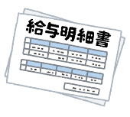


日本はどのように集めているのかな？
みんなから同じ金額を集める
しょうひぜい
消費税
特定の人が全額負担
こていしさんぜい
固定資産税
じどうしゃぜい
自動車税
しゅぜい
酒 税
たばこ税
同じ率で集める
ほうじんぜい
法人税
負担する能力に応じて集める
しょとくぜい
所得税
そうぞくぜい
相続税
ぞうよぜい
贈与税
Notes:
【コメント要旨】
では、みんなが良く知っている税金について、どういうふうになっているのか見てみましょう。
例えば、みんなから同じ金額を集める税金が消費税です。これは消費する金額が同じ人は、同じ金額を負担する税金です。社会保障などみんなが同じようにサービスを受けていることを前提に、みんなの負担が同じ金額になるよう、食材など同じ金額の買い物をしたら同じ額の税金を負担する仕組みなのです。
次に、特定の人だけが全額負担する、つまり土地や建物を持っているという利益を受けているわけだから、その人は固定資産税の負担してもらうわけです。ほかに、車を持っている人に自動車税、お酒を飲む人やたばこを吸う人に酒税、たばこ税など負担してもらうわけです。
また、営利を求める会社には、利益に対して同じ率で税金を負担してもらうのが法人税。利益の違いを設ける必要が無い同じ率です。
そして、負担する経済能力に応じて集めるものとして所得税、相続税、贈与税などがあります。儲けのの多い少ないのほか家族構成によっても負担感が違います。また相続する財産の多さによって、多くもらう人には多めに、少ない人はそれなりに、税金を負担するような仕組みにしているわけです。
これらの集め方は、それぞれある意味で公平なんですが、1種類の集め方だけにしてしまうと、より多くの人が公平だと感じるのは難しくなってしまいます。ですから、いろいろな税金、いろいろな集め方を組み合わせることで、できるだけ公平を実現する仕組みにしているんです。

Slide 5

日本で起きている社会問題
少子高齢化
社会保障費
（医療費、介護費など）増大
自然 災害
気候変動
人手不足
インフラの老朽化
子育て支援
労働所得格差
オーバーツーリズム
物価高
都市への
一極集中
まだまだ他にも、色々な社会問題が起きています。
その一つひとつについて、問題意識を持ちどう解決していくかが考えられています。国や自治体が動かざるを得ないとき必要なのは
財源 です。
Notes:
【コメント要旨】
今日本では、様々な社会問題が起きています。マスコミが取り上げたりネットに掲載されたりしているので、皆さんも聞いたことがあるのではないかと思います。
例えば「インフラの老朽化」です。令和6年度の道路陥没箇所は、国交省発表によれば全国で9,866件、広島県は4番目に多い498カ所あったようです。そのほか目に見えるところでは、地震や豪雨による災害、いろんな物の値段の高騰など、すぐに解決できるものではないし、かといって放っておいて良くなるものでもないわけです。完全に解決できなくとも、何らかの対策をしなければいけないものばかりです。それも1個人や1会社でどうにかできるものではなく、国や地方自治体が動かないといけないものばかりです。ただその時にどうしても考えないといけないのは、財源です。材料といったモノ、そして人が動いく場合、どうしてもお金がかかるわけです。

Slide 6
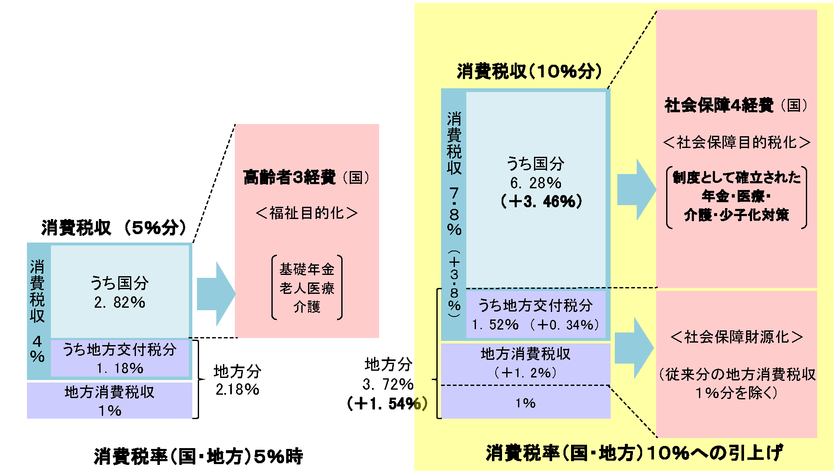
例えば、消費税の税率アップの理由
平成26年
８％に
引上げ
時から
安定した税収⇒社会保障費の財源化
Notes:
【コメント要旨】
ちなみに、良く知っている消費税を例に説明してみると、導入された平成元年（1989年）は3％でした。なぜ現在の10％まで上げられたのか？ よく言われているのが、消費税１％あげれば約２兆円の税収ですが、このときは単に税収が足りないから消費税率を上げよう、という理由からだけではないのです。
平成26年に、5％から8％に上げたときは、高齢化に伴う高齢者3経費を賄う福祉目的化を明確にしました。その後、8％から10％に上げたときは、社会保障4制度を賄うためとして財源化を明確にしました。
消費税は、なぜ社会保障の財源に向いているのか、と言えば、景気の変動による税収の増減が少なく、毎年安定した収入が得られるという理由からです。

Slide 7
こんな「税金」でもできること？
「税金」って言えば・・・
これホントかウソどっち？
① 外国にポテトチップス税はあったが、ソーダ税は無い。 (〇か×か？）
② 日本に「犬税」はあったが、「猫税」は無い。（〇か×か？）
Notes:
【コメント要旨】
実は消費税以外にも、その時代に応じたいろんな税金がありました。
では、こういう税金はあったのか、なかったのか クイズです。
① 外国にポテトチップス税はあったが、ソーダ税というのはあったでしょうか、無かったのでしょうか？
（答え）
ハンガリーにポテトチップス税があったそうです。これは当時ハンガリーでは成人の4人に1にが肥満であったため、肥満防止のために導入されました。また、アメリカやフランスでは、糖分の入った炭酸飲料にソーダ税を掛けていたようです。 なお、今もあるのかは皆さんネットなどで確認してみてください。
② では日本で、「犬税」はあったが、「猫税」はない。 これは〇か×かどっちでしょう？
（答え）
明治から昭和50年ごろまで、各都道府県で犬税をかけていました。理由の一つがフンの放置対策と言われています。だから「猫税」は今のところ、無いようです。
こういったあまり耳にしないような税金も、その時代の必要性から作られ、起きている問題に対応するためのお金を集めていたんですね。
最近、広島県でも新しい税金が導入されましたが、知っていますか？
「宮島訪問税」です。 フェリー代に100円加算されて払う仕組みです。
これで集まったお金は、宮島のトイレとかゴミ処理とか言った環境整備に使われているそうです。

Slide 8
新たな税金って・・作って良いの？
昔、あった税金
外国にあった税金
トランプ類税
ポテトチップ税
ヒゲ税
犬税
独身税
新しい税金
宮島訪問税
産業廃棄物税
宿泊税
ワンルーム
マンション税
Notes:
【コメント要旨】
「新しい税金」というのは、昔にもあったり、外国でもあったりします。
明治から昭和にかけて、地方税として先ほどの「犬税」がありました。昭和の初めにはギャンブル性の強い麻雀とか花札、トランプなどに税金が課されていました。
外国では、昔ブルガリアで少子化対策として「独身税」、ロシアではヒゲぼうぼうの人が整えないと「ヒゲ税」を課していたり、ハンガリーでは肥満防止のために、先ほどの「ポテトチップ税」とかがあったようです。
新しい税金として日本では、県単位で、広島県では2023年10月から「宮島訪問税」が導入されています。
また、今地方税として増えてきたのが「宿泊税」です。広島県も今年4月から1泊1人200円の課税が始まりました。
また、東京都豊島区では、「ワンルームマンション税」がすでに導入されています。 これは、あまりにも単身者が増えるためバランス是正を目的として導入されました（マンションの建築主に、1部屋29㎡以下が9室以上ある場合に、50万円を納めてもらうもの）
「産業廃棄物税」は三重県などで複数の県で導入されています。
こういった自治体が独自で課税する税金は、「法定外目的税」といい、法律ではなく条例で、ある目的のために課税する税金です。

Slide 9
大学生が考えた新たな税
ステップアップたばこ税
喫煙者を禁煙にするため、外の高い紙巻きたばこ⇒加熱式タバコ⇒電子式タバコと 順次課税して最後は禁煙に導く。
電子ゴミ税
スマホ、バッテリーなど小型家電の処分がきちんとされるように、製品に10％を課し、メーカーの回収努力に応じ減税もしていく。
空き家税
空き家の放置による被害の防止のため、国民一律1000円を課して、持ち主のいない家の解体やリフォーム費、空き家の管理費に充てる。
お菓子税
スナック菓子など過剰摂取防止や品質向上に向け、脂質の高いお菓子に20％を課し、メーカーに品質改善を促す
AI 税
AIの導入で職を失う人に向けて、スキルアップや再就職支援に使うために、AI機器に10％の税金をかける。
Notes:
【コメント要旨】
ここで、大学生が現在起きている社会問題の解決の一助として考えた「新たな税」を簡単に５つ紹介します。
①ステップアップたばこ税
現在でもたばこには、国・地方税・消費税とたばこ特別税（旧国鉄時代の負債の返済財源）の4つがかかっており、１本あたり62％が税金部分になっています。そんなにかかっているならイヤだ、と思う人はタバコを止めれば良いだけのことです。このステップアップたばこ税は、喫煙者にたばこをやめさせるように、まずは紙巻きたばこに高率な税金を課し、喫煙者が加熱式タバコに流れたら今度は加熱式タバコに高率な税金を課します。すると電子式タバコに流れていくので最後にここに高率な税率を課すことで、徐々に軽いタバコに誘導し最後はあきらめがつくように促すというものです。
②お菓子税
ハンガリーに合ったポテトチップス税と同じ感じですが、消費者だけでなくメーカーの美味しく売れさえすれば良いという発想を変えさせるために、脂質というものに着目し、脂質の低いお菓子を作ればメーカーの負担は無くなりますから、企業努力を促すというものです。
③空き家税
各地に空き家が目立ってきています、空き家は放置しておくと近所の環境に悪影響を及ぼすばかりか、倒壊や火災（放火や動植物による混線）で、多くの方に多大な迷惑を変えることが起きたりします。そこで国民全体で、解体やリフォーム費を捻出し、たちまち被害が起きないように対応するものです。当然、その後所有者への金銭請求もあるとは思いますが、取り敢えずの費用補てんという意味があるものです。
④電子ゴミ税
スマホや充電バッテリー、タブレットやPCなど電子部品が巷にあふれています。捨てればゴミですが、回収すればリサイクルも可能です。現状は、各自治体が税金等で処分をしていますが、一部は発展途上国へ輸出して環境問題を引き起こしているのも事実です。メーカーに回収義務を徹底するために、メーカーに税金を課し、積極的に回収する企業には減税措置をすることで、回収率を高めるものです。
⑤AI税
今言われていることの一つに、AIが進めばいくつかの職が失われる（＝失業する）。かといってAIの急進を止めることもできません。それならばとAIと言われる機器に一律の税金を課し、その税金を失業された方のスキルアップや再就職支援のために使う、というものです。

Slide 10
Thinking Time
税は、公平中立簡素であれば、時代に合った税金を作ることができます。
さて、みなさんはどんな税金を考えますか？
① 税金の名称
② 何のために
③ 誰がどのくらい（何に何％の率）負担するのか？
④ 危惧されるデメリットはあるのか？
グループで考えてみましょう。
Notes:
※ ここからの進め方 ※
ここまで20分程度 で話を済ませます。
ここからは、①から④についてグループ（4～６人ぐらい）で考えてもらい、その結果を発表してもらいます。
このスライド画面を表示したままにします。
事前に、考える時間を伝えておきます。その後発表してもらうので、代表者を決めておくように伝えます。
・グループ討議の時間 15分程度
・発表の時間 10分前後 ⇒ 残り時間をみながら、全グループの発表にするかいくつかのグループに限定する。
⇒ グループ発表ごとに、簡単に復唱して着想の良さなど褒める言葉をかけてください。

Slide 11
税を通して民主主義を考える
日本国憲法
基本的人権の尊重
国民主権
平和主義
私たち
選挙
関心・意見
国 会
公平に集められているかな？
有効に使われているかな？
租税法律主義
ルール（法律）
納税の義務
税の使い道
税の集め方
申告納税制度
みんなが出し合う
Notes:
（ここで時間を調整してください：所要時間5分程度）
〇つのグループに発言いただきましたが、色んな意見が出ました。
どれも、この税金があれば日本は良くなるのではないか、と思いました。
じゃあ、こういう新たな税金を作るのには、どうやって決めているのか？
現実の話として、日本ではどうしているのでしょうか？
スライドの中に、「私たち」という言葉の上に、赤い字で「国民主権」という言葉が書いてあります。
国民が主権者であるということ、つまり国のあり方を決定する権利は、私たち国民にあるということです。
日本は、議会制民主主義の国ですから、私たちが選挙で選んだ国会議員が、国民の代表として、国会で話し合って、税の使い道や集め方を決めています。新しい税金を導入するかどうかもこうやって決められます。これは県や市といった地方自治体も同じです。
だから、「私たち」が賛同できる議員さんを選挙で選び、新たな税金を決め、その税金を集めて、その目的のために使ってもらうのが、日本の民主的なやり方になるわけです。
皆さんも、あと〇年後、18歳になれば選挙権が与えられ、国会議員や地方議員を選ぶ選挙で投票することができるようになり、選挙を通じて、自分の意見を社会に届けることができるようになります。
こういった機会に知識や考えを徐々に身に付け、社会の一員として、また主権者として、積極的に社会に関わり、税金に関する政策について自分の意見を考える、そして述べる力を身につけてもらえればと思います。

Slide 12




信頼の税理士バッジ

